Slide 1
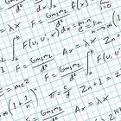

Contenidos
Unidad I: Introducción y preliminares
Unidad II: Cálculo diferencial y aplicaciones económicas
Unidad III: Integración y aplicaciones
Unidad IV: Optimización no restringida
Unidad V: Optimización restringida
Unidad VI: Estática comparativa, ecuaciones diferenciales e introducción a teoría del control óptimo

Slide 2
